Slide 1
Hochschule Pforzheim
Implementierung einer Modelica-Bibliothek für einen Flaschenzug
19.12.2019
Prof. Dr.-Ing. Mike Barth
M.Sc. Christian Härle
Gruppe 1: Robin Schwager, Furkan Ertürk, Melanie Glomb, Timo Mäken

Slide 2
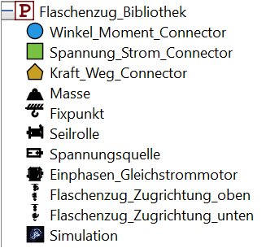
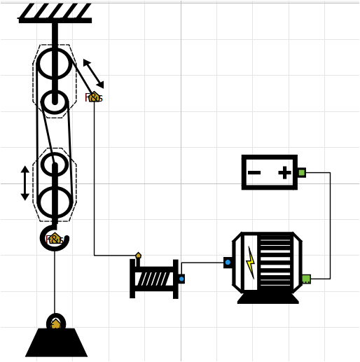
Aufbau der Flaschenzug-Bibliothek
Bestandteile der Bibliothek
Flaschenzugsystem
Komponenteneigenschaften
Einphasen-Gleichstrommotor
Modus-Parameter legt Betriebsmodus An/Aus fest
Zwei Modi: An (True) oder Aus (False)
An: Seile und Masse am Flaschenzug bewegen sich
Aus: Bewegungsloses Flaschenzugsystem
Definition notwendiger Variablen des Einphasen-GM
Spannungsquelle
Parameter Spannung darf nur positiv sein
Parameter Richtung bestimmt Drehverhalten des Flaschenzugs
Richtung (True) → Masse wird angehoben
Richtung (False) → Masse wird gesenkt
Konnektoren
Konnektoren | Winkel- Moment | Spannung- Strom | Kraft- Weg
Flussgröße | Drehmoment | Strom | Kraft
Potentialgröße | Winkel | Spannung | Weg
Spannungsquelle E-Motor Seilwinde Rolle Masse
Spannung-Strom-C.
Winkel-Moment-C.
Kraft-Weg-C.
Kraft-Weg-C.

Slide 3
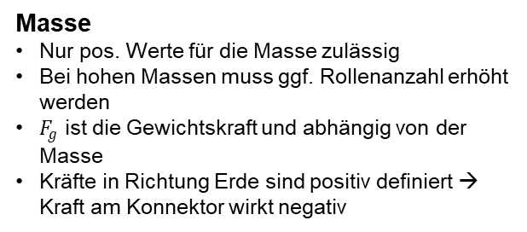
Funktionalitäten der Flaschenzug-Bibliothek
Variabel parametrierbare Komponenten
Anzahl der Rollen
Flaschenzug_Zugrichtung_unten
Festlegung der Rollenanzahl im unteren Bereich des Flaschenzugs
Flaschenzug_Zugrichtung_oben
Festlegung der Rollenanzahl im oberen Bereich des Flaschenzugs
Masse
Nur pos. Werte für die Masse zulässig
Bei hohen Massen muss ggf. Rollenanzahl erhöht werden
$F_{g}$ ist die Gewichtskraft und abhängig von der Masse
Kräfte in Richtung Erde sind positiv definiert → Kraft am Konnektor wirkt negativ
Seilrolle
Seilrollenradius beträgt standardgemäß 0,5m
Mit der nebenstehenden Berechnung kann mit dem Winkel die Strecke berechnet werden, bzw. andersrum.
Ableitung der Potenzialgrößen führt zur Geschwindigkeit
Mit dem gegebenem Rollenradius kann die Geschwindigkeit in die Winkelgeschwindigkeit umgerechnet werden

